Slide 1
线段树

Slide 2
Problems with Intervals
区间查询
  询问某段区间的某些性质（极值，求和，etc）
区间更新
  某些操作影响了某段区间（统一加一个值……）
三个问题
  更新点，查询区间
  更新区间，查询点
  更新区间，查询区间

Slide 3
一个使用了两年的经典问题
一个长度为N的一维数组(a[1]~a[N])
我们每次对该数组有一些操作：
1、修改数组中某个元素的值
  【1,5,4,1,6】---(a[2]=3)---> 【1,3,4,1,6】
2、询问数组中某段区间的最大值
  【1,5,4,1,6】---(max(1,4)=?)---> 5
3、询问数组中某段区间的和
  【1,5,4,1,6】---(sum(3,5)=?)---> 11

Slide 4
线段树
如果只有一次询问？
  枚举相应区间内的元素，输出答案 O(N)
  更多的询问？
  Q次询问，O(NQ) That's too SLOW!
主要问题在于询问是针对区间的，而我们维护的信息是针对每个元素的！
线段树——在O(log₂N)的时间内完成每次操作 O(Qlog₂N)
  Less than 1 seconds when N=Q=100000

Slide 5
线段树——结构
线段树的本质是一棵二叉树，不同于其它二叉树，线段树的每一个节点记录的是一段区间的信息。
e.g. 对于长度为5的数组a[1]~a[5]
[1,5]
[1,3] [4,5]
[1,2] [3,3] [4,4] [5,5]
[1,1] [2,2]
对于任一非叶子节点，若该区间为[L,R],则
左儿子为[L,(L+R)/2]
右儿子为[(L+R)/2+1,R]
如何建树？
如何记录信息？

Slide 6
数组[1,5,4,1,6]
max=6
sum=17
[1,5]
max=5
sum=10
max=6
sum=7
[1,3]
[4,5]
max=5
sum=6
[1,2]
[3,3]
[4,4]
[5,5]
[1,1]
[2,2]
max=4
sum=4
max=1
sum=1
max=6
sum=6
max=1
sum=1
max=5
sum=5

Slide 7
线段树——更新，a[2]=3
max=6
sum=17
[1,5]
max=6
sum=14
max=5
sum=10
max=4
sum=7
max=6
sum=7
[1,3]
[4,5]
max=5
sum=6
max=3
sum=4
[1,2]
[3,3]
[4,4]
[5,5]
[1,1]
[2,2]
max=4
sum=4
max=1
sum=1
max=6
sum=6
max=1
sum=1
max=5
sum=5
max=3
sum=3

Slide 8
线段树——查询 sum(3,5)?
ans=11
[1,5]
ans=4
ans=7
[1,3]
[4,5]
[1,2]
[3,3]
[4,4]
[5,5]
[1,1]
[2,2]
ans=4

Slide 9
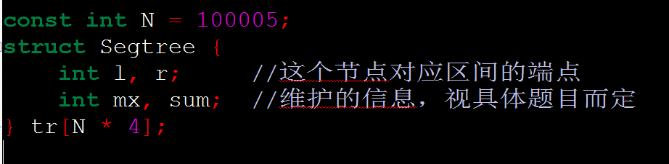

线段树——实现
每一个节点记录的信息？
如何记录左儿子和右儿子？

Slide 10
线段树——实现（II）
[1,5]
1
我们用一个数组a记录节点，且根节点的下标为1，
对于任一节点a[k]，
它的左儿子为a[2*k]
它的右儿子为a[2*k+1]
[1,3]
[4,5]
2
3
[1,2]
[3,3]
5
[4,4]
[5,5]
4
6
7
[1,1]
[2,2]
一维数组即实现了线段树节点的保存
8
9

Slide 11
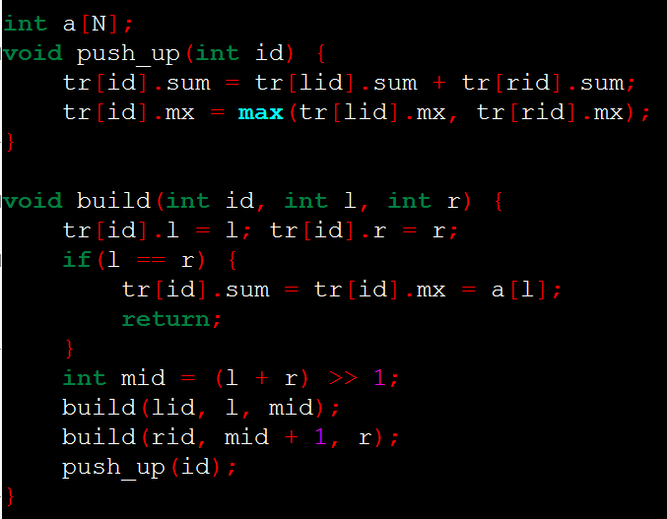
线段树——代码实现(建树）
建立一棵线段树，并记录原数组信息
如果原数组从a[1]~a[n],调用build(1, 1, n)即可

Slide 12
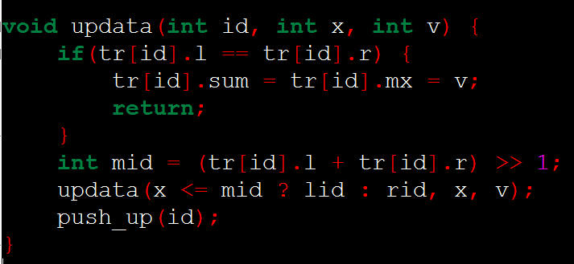
线段树——代码实现(更新）
更新某个点的数值，并维护相关点的信息
若更新a[k]的值为val，调用update(1, k, val)即可

Slide 13
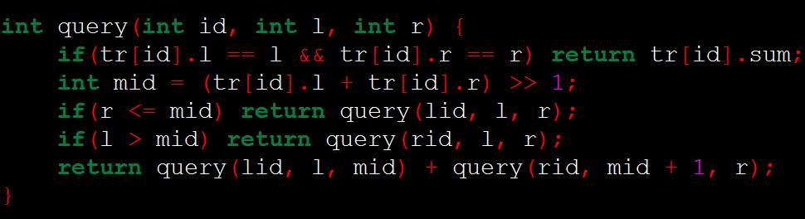
线段树——代码实现(查询）
查询某区间内元素的和或最大值(以总和为例）
调用query(1,l,r)即可查询[l,r]区间内元素的总和

Slide 14
线段树——时间复杂度
更新操作：由于总是一条路径从根到某个叶子，而树的深度为log₂N,因而为O(log₂N)
查询操作：每层被访问的节点不超过4个，因而同样为O(log₂N)

Slide 15
线段树——空间复杂度
设长度为N的数组在线段树中有F(N)个节点
  F(N)包括没有使用的下标为0的节点
  若N=2^{n,} F(N)=2^{(n+1)}
  若N=2^{(n+1)，}F(N)=2^{(n+2)}
因而对于2^{n}<=N<=2^{(n+1)}，有
2^{(n+1)}<=F(N)<=2^{(n+2)}
F(N)<=4*N

Slide 16
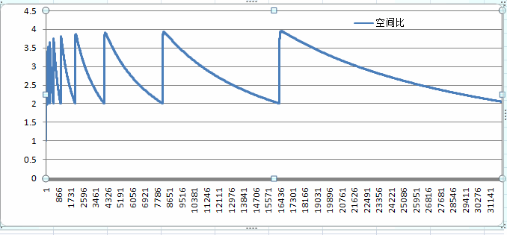
线段树——空间复杂度（II）
（图片转自http://comzyh.tk/blog/archives/479/）
线段树空间应开为原数组长度的4倍

Slide 17
线段树——小结
1、线段树可以做很多很多与区间有关的事情……
2、空间复杂度~O(N*4)，每次更新和查询操作的复杂度都是O(logN)。
3、在更新和查询区间[l,r]的时候，为了保证复杂度是严格的O(logN)必须在达到被[l,r]覆盖的区间的结点时就立即返回。而为了保证这样做的正确性，需要在这两个过程中做一些相关的“懒”操作。
“懒操作”在更新区间的有关问题上至关重要~

Slide 18
顺便一谈
离散化
先引入一个问题：
  维护一个可重复数集（开始是空的）
  给Q个关于这个集合的操作
    数x加入集合
    数x从集合中删除
    每次求小于等于x的数字的个数
  其中涉及到的数字都是int范围内的
  1<=Q<=10^5

Slide 19
直观做法
  建立BIT，然后数字当做下标，tree[x]的含义不是数字的和了，而是[x',x]区间内的数字出现次数。
  遇到问题，数字很大怎么办？
离散化
  对于出现的数字，在大小关系不变的情况下做个映射

Slide 20
一个例子
  原数组ax [-1,120,13,45,12,12]
  映射完bx [1,5,3,4,2,2]
  目标和映射一一对应mp [-1,12,13,45,120]
我们的目标是
  给定原数组ax
  求出映射完后的数组bx
  求出映射关系mp
  方法：下标排序

Slide 21
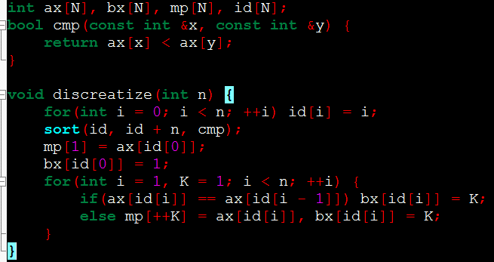
离散化，一种实现方法

Slide 22
线段树和树状数组比较
1、线段树可以做到的，树状数组不一定能，树状数组可以做到的，线段树一定能。
2、树状数组的常数明显小于线段树
3、线段树的代码量高于树状数组，但能解决的问题类型也多了很多。

Slide 23
线段树进阶
将在下周继续……

Slide 24
Thank You！

